Slide 1
Funghi
I funghi sono organismi eucarioti : possiedono un nucleo che contiene materiale genetico, il DNA, racchiuso da una membrana che lo separa dal resto della cellula
Sono eterotrofi : non sono capaci di fotosintesi, vivono di sostanza organica prodotta dagli altri organismi
Possiedono un’organizzazione molto semplice, non presentano tessuti o organi
Le cellule fungine, ife, intrecciandosi tra loro formano il micelio

Slide 2
I funghi
La maggior parte delle 100.000 specie fungine note sono strettamente saprofitarie, cioe vivono su materiale organico morto che aiutano a decomporre
Alcuni funghi sono invece conosciuti come parassiti obbligati e possono crescere e moltiplicarsi soltanto rimanendo per la loro intera vita in associazione con le loro piante ospite
  Ad esempio nei carboni e nelle carie gli effetti distruttivi si hanno solo dopo che il patogeno ha trascorso l’intero ciclo vitale a contatto con questo
I parassiti non obbligati richiedono una pianta ospite per parte del loro ciclo vitale ma possono completarlo su materiale organico morto. Si distinguono in
  Saprofiti facoltativi: parassiti che siano in grado di svolgere come saprofiti almeno una parte del loro ciclo vitale
  Parassiti facoltativi: funghi viventi normalmente allo stato di saprofiti e capaci in determinate circostanze di divenire patogeni

Slide 3
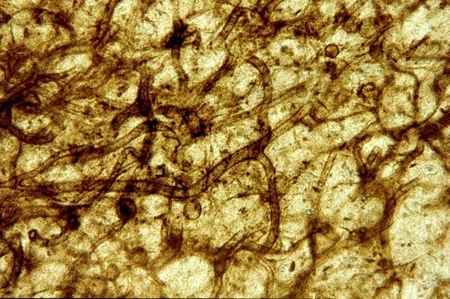
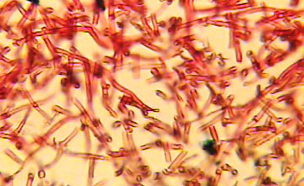
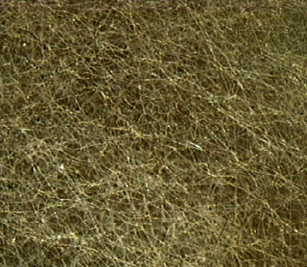
Ife fungine
Intreccio di ife - micelio

Slide 4
I funghi sono diversi sia dalle piante che dagli animali.
Possiedono una parete cellulare di natura polisaccaridica, ma di composizione chimica diversa rispetto ai vegetali.

Slide 5
FUNGHI

Slide 6
Regno dei funghi
Zygomycota
Chytridiomycota
Basidiomycota
Ascomycota

Slide 7
Basidiomiceti
Funghi più evoluti, le ife presentano un setto quasi completo
Il nome della divisione deriva dalla struttura riproduttiva – basidio
I carpofori possono essere microscopici o macroscopici, quelli macroscopici sono i classici funghi a cappello
Le strutture riproduttive sono situate nella parte inferiore del cappello

Slide 8
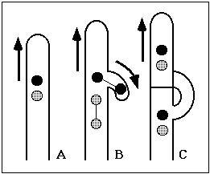
Formazione di “unione a fibbia”, struttura tipica del micelio “dicarion”dei basidiomiceti

Slide 9
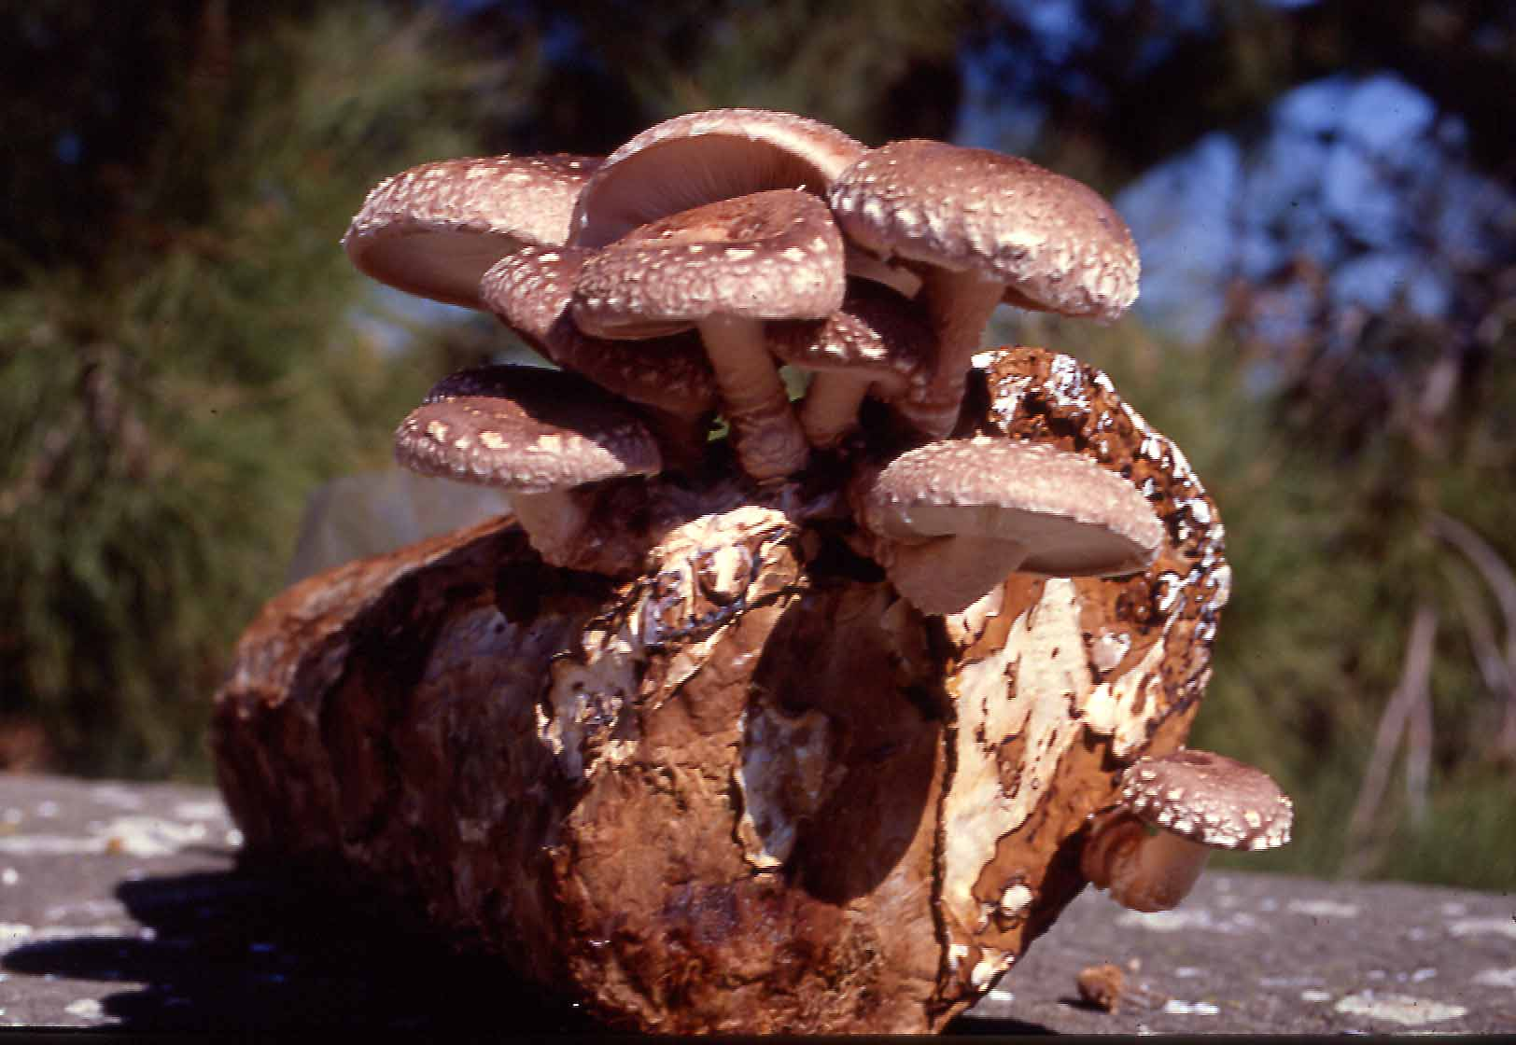
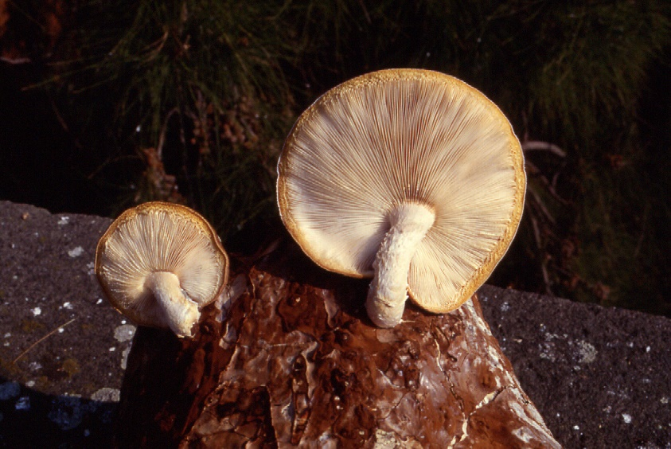
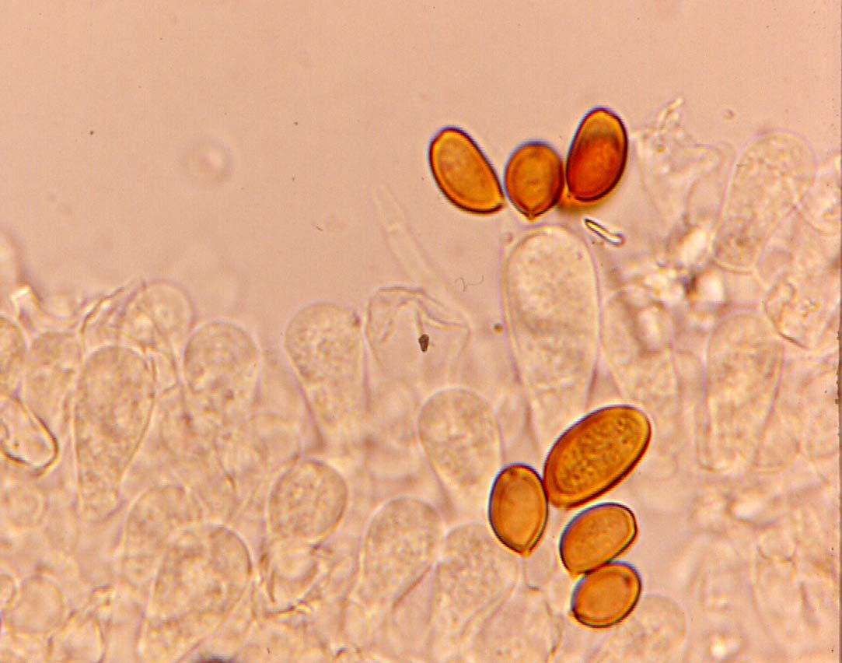
Foto D. Lunghini
Lentinula edodes un basidiomicete, saprofita
La parte inferiore del cappello con lamelle che portano i basidi
Basidiospore
Basidio

Slide 10
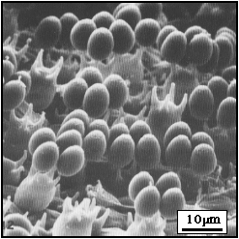
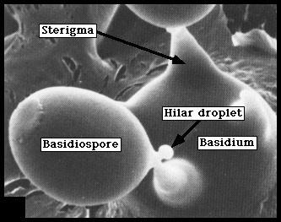
Basidi e basidiospore visti al microscopio elettronico
Basidi con 4 basidiospore

Slide 11
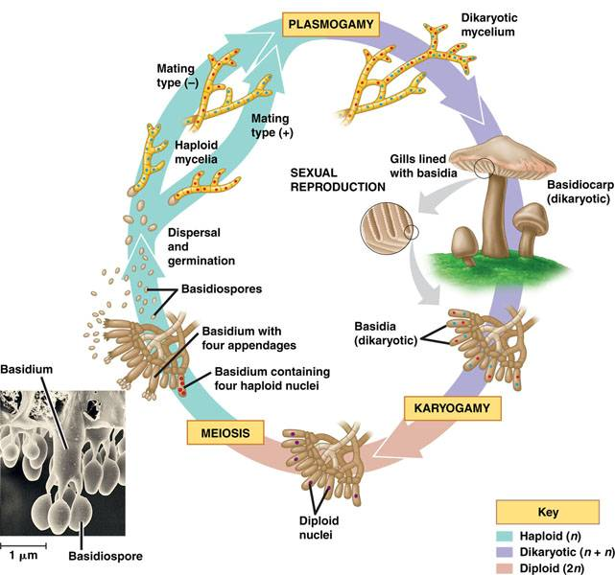
Ciclo vitale di un basidiomicete

Slide 12
Ascomiceti
Nelle ife i setti sono meno pronunciati che nei basidiomiceti
I carpofori possono essere di dimensioni microscopiche o macroscopiche
Il corpo fruttifero macroscopico, meno complesso di quello dei basidiomiceti, in genere è a forma di coppa, strutture riproduttive sono situate sulla parte superiore del carpoforo
Il nome della divisione è dovuto alla struttura riproduttiva – ASCO
Ogni asco contiene 4 o 8 ascospore, generalmente

Slide 13
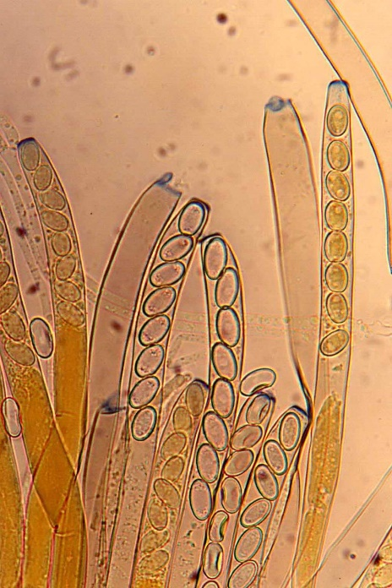
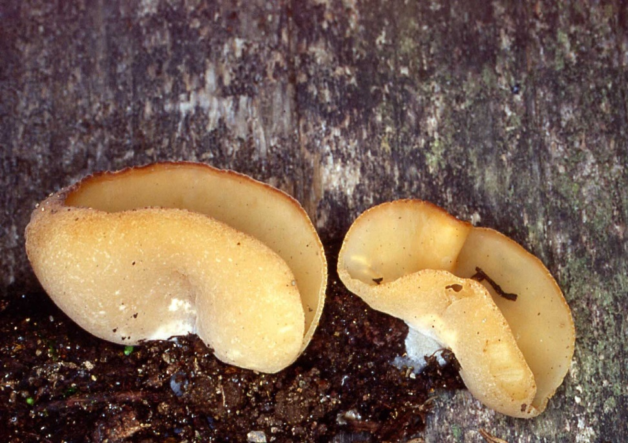
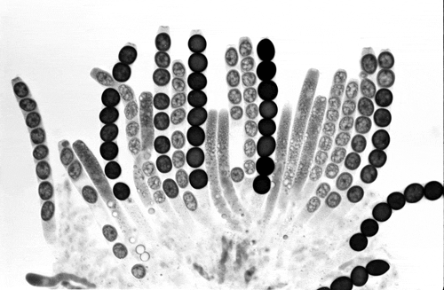
Foto D. Lunghini
Foto D. Lunghini
Aschi con ascospore
Imenio con aschi portanti ascospore
Foto N.B. Rajus, www.Stanford.edu

Slide 14
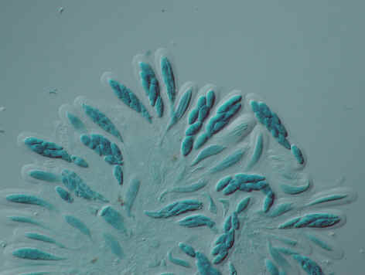
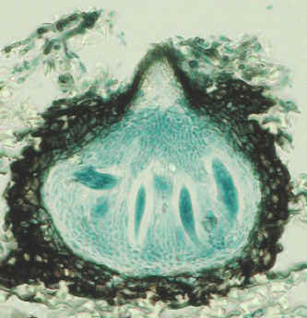
Ascocarpo, aschi ed ascospore

Slide 15
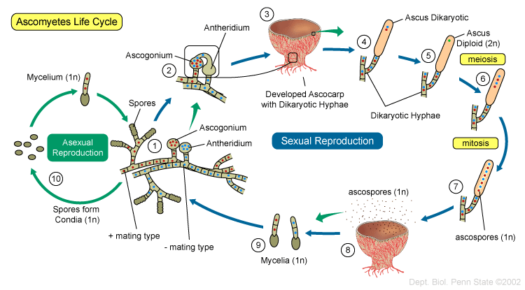
Ciclo vitale di un ascomicete

Slide 16
Funghi mitosporici (deuteromiceti)
In questi funghi non è stata mai riscontrata la riproduzione sessuale
La biologia molecolare ha dimostrato che alcuni dei deuteromiceti si riproducono anche sessualmente
L’organismo derivante dalla riproduzione sessuale viene chiamato teleomorfo mentre quello derivante dalla riproduzione asessuale anamorfo
Teleomorfo e anamorfo hanno nomi diversi (es. Aspergillus e Eurotium)

Slide 17
Alcune ife si differenziano in conidiofori, strutture che portano i conidi
La forma del conidioforo è un carattere tassonomico
I funghi mitosporici possono essere produttori di metaboliti secondari tossici per l’uomo e gli animali, le MICOTOSSINE

Slide 18
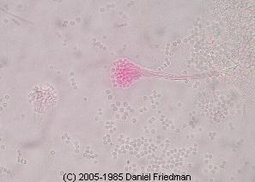
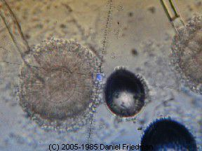
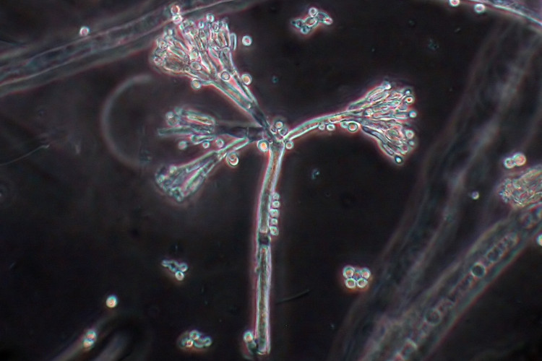
Conidioforo di Aspergillus sp
Conidiofori di Penicillium sp

Slide 19
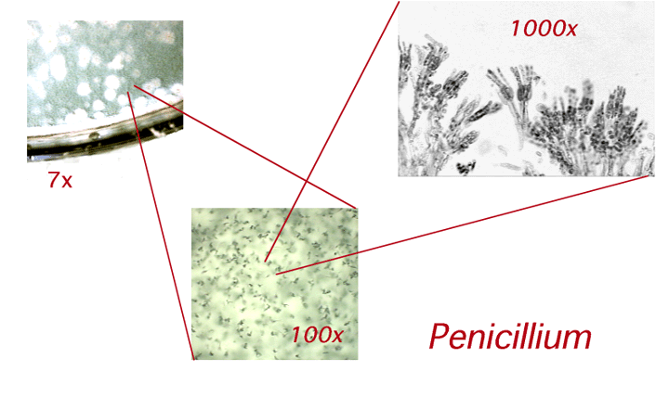
Colonia di Penicillium spp vista a diversi ingrandimenti

Slide 20
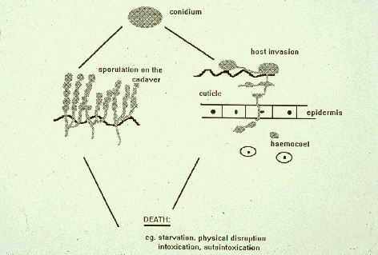

Slide 21
Struttura e ultrastruttura
L’ifa essenzialmente e’ un tubo dotato di parete rigida contenente una massa di protoplasma in movimento
Le ife crescono unicamente all’apice, nella cosidetta zona di estensione
Posteriormente all’apice l’ifa invecchia progressivamente e nelle regioni adulte puo’ disintegrarsi per autolisi. Con l’allungamento dell’apice, il protoplasma si muove continuamente dalle porzioni piu’ vecchie delle if per apportare verso l’apice stesso materiale necessario per la crescita
Le ife degli ascomiceti, funghi mitosporici e basidiomicei presentano dei setti trasversali a intervalli regolari, mentre tali setti sono solitamente asenti nelle ife della maggior parte degli zigomiceti
I setti presentano pori attraverso I quali possono migrare, verso l’apice ifale in crescita il citoplasma e I nuclei. Si parla quindi piu’ che di cellule di compartimenti interconnessi
I funghi sono organizzati in generale come gli eucarioti, in particolare I mitocondri sono piu’ simili a quelli animali presentando delle creste alemellare anziche tubolari come quelle dei vegetali. Mentre l’apparato del golgi non ha la classica struttura a cisterne membranose ma piuttosto appare come un anello di cisterne arrotondate

Slide 22
Struttura e ultrastruttura
I funghi asettati presentano molti nuclei in un citoplasma comune e quindi questi funghi sono detti cenocitici
I funghi settati mostrano di solito diversi nuclei nel compartimento apicale, ma solo uno o due in ciascuno degli altri
Alcuni funghi settati presentano regolarmente un singolo nucleo in ciascun compartimento
Anche in molti basidiomiceti c’e una disposizione regolare di un solo nucleo per compartimento nel’omocarion e di due nel dicarion
Questa condizione e’ assicurata da una particolare tipo di setto detto doliporo che presenta dei pori troppo stretti per permettere il passaggio dei nuclei ed inoltre da una modalita’ particolare di ramificazione, che porta alla formazione delle connessioni a fibbia
Queste connessioni caratterizzano I basidiomiceti, possono quindi essere utilizzate come elemento distintivo quando si osserva la microscopio un micelio ignoto

Slide 23
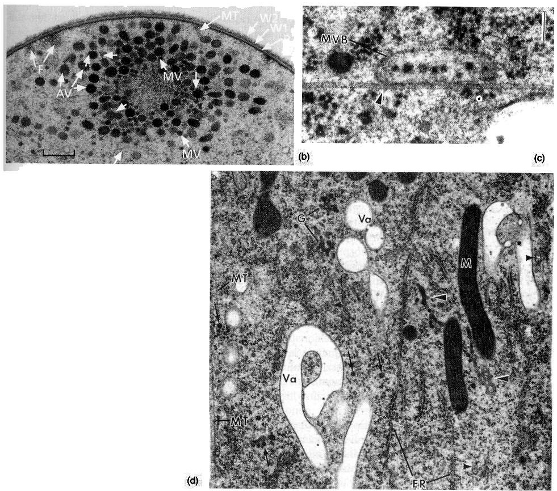
Ultrastruttura dell’ifa
L’apice e’ riempito da un gruppo di vescicole apicali (AVC) che giocano un ruolo importante nella crescita apicale
Questa massa densa di vescicole prende il nome di spitzenkorper
Le microvescicole porebbero rappresentare dei chitosomi – aggregati di chitna sintetasi
In c) si nota un microtubulo in stretta associazione con un corpo multivescicolare
Nelle regioni piu’ adulte puo’ essere presente anche un numero notevole di corpi lipidici, che rappresentano riserve energetiche
In questi compartimenti sono presenti anche diverse inclusioni cristalline e in corrispondenza di ciascun setto strutture denominate corpi di woronin, che servono ad otturare I pori quando le ife vengono lesionate a seguito dell’invecchiamento dei compartimenti

Slide 24
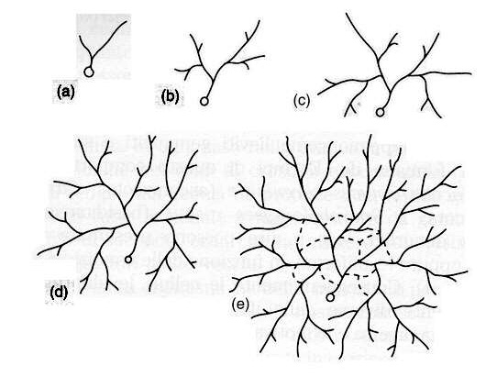
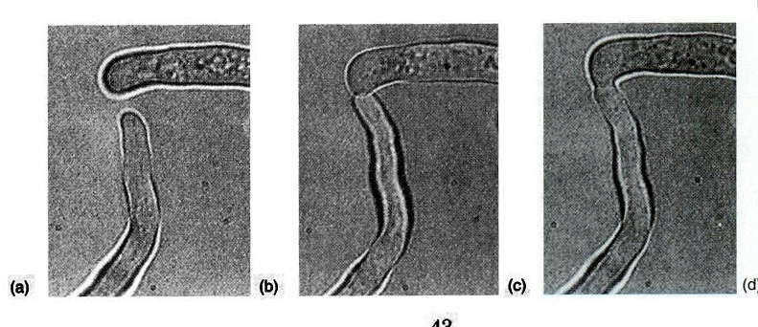
Il micelio
In quasi qualsiasi punto dell’ifa dietro l’apice si puo’ avere una ramificazione. Le ife divergono le une dalle altre conferendo ala colonia il tipico contorno circolare.
Nelle parti piu’ vecchie della colonia, dove le sostanze nutritive dell’ambiente sono state esaurite, possono sorgere delle ramificazione di diametro inferiore, le quali anziche divergere tendono a svilupparsi le une verso le altre e fondersi (anastomosi ifale)
La colonia risulta spesso colorata, oltre l’estremo margine che e’ ialino. Questo puo’ essere dovuto alla pigementazione dele ife stesse, ad esempio a seguito di deposito di melanina sulle pareti ifali

Slide 25
Funzioni della parete fungina
Mantenere la forma del fungo
Protezione contro la lisi, radiazioni ultraviolette (quando sono presenti pigmenti, tipo melanina)
Barriera strutturale tra l’ambiente endo ed eso cellulare (regolazione del passaggio di molecole attraverso i pori), sito di riserva di alcuni composti, sede di attività di alcuni enzimi (es.β-glucosidasi: cellobiosio glucosio)
La parete è una struttura dinamica (adattamento a differenti esigenze del fungo)

Slide 26
Parete fungina
La parete determina la forma dei funghi dato che la rimozione della parete, mediante trattamenti enzimatci comporta la formazione di protoplasti sferici
La parete protegge I funghi dalla lisi osmotica, agisce come setaccio molecolare e nel caso in cui contenga pigmenti melaninici lo protegge dai raggi UV
Puo’ presentare sit adatti per l’adesione di enzimi quali invertasi e β-glucosidasi necessarie per acquisire risorse nutritive dalle pareti degli ospiti vegetali
La composizione della parete non e’ fissa. Al contrario cambia sostanzialmente nelle varie fasi del ciclo vitale. Ad esempio rispetto alle ife, I conidi posseggono maggiori concentrazioni di glucani e di melanina ma inferiori di chitina, chitosano e polimeri dell’ac, glucuronico
Phylum | Componenti fibrillari | Componenti matriciali
Oomiceti | Cellulosa, β-1,3-glucani | Glucano
Chitidriomiceti | Chitina, glucano | Glucano
Zigomiceti | Chitina, chitosano | Acido poliglucuronico, glucuromanno proteine
Ascomiceti | Chitina, β-1,3-glucani | α-1,3-glucani, galattomannoproteine
Basidiomiceti | Chitina, β-1,3-glucani | α-1,3-glucani, xilomannoproteine

Slide 27
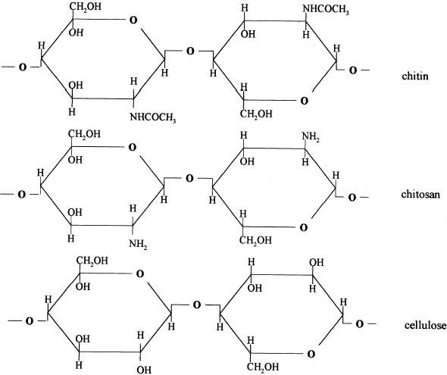
I componenti prevalenti della parete fungina sono polisaccaridi
CHITINA, un polimero costituito da monomeri di N-acetilglucosammina con legami β-1-4, assente nelle cellule vegetali.
GLUCANI, polimeri di glucosio β-1-3 e β-1-4 ramificati β-1-6
La chitina permette la chelazione di piccole molecole

Slide 28
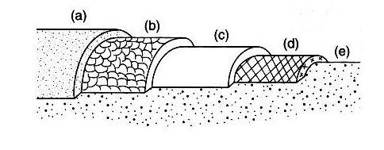
Parete fungina
Nelle regioni mature delle ife di Neurospora crassa (fungo modello) esistono 4 zone concentriche di parete che non sono distinti nettamente ma si fondono l’uno nell’altro
  La zona piu’ esterna e’ costituita da glucan amorfi con legami prevalentemente β-1,3 e ramificati β-1,6
  Reticolo di glicoproteine immerso in una matrice proteica
  Strato piu’ o meno distinto di proteine
  Microfibrille di chitina (e chitosano) immerso in proteine
Lo spessore totale puo’ raggiungere I 125 nm
In aggiunta a questi componenti alcuni lieviti possono presentare una capsula di polisaccaridi distinta.

Slide 29
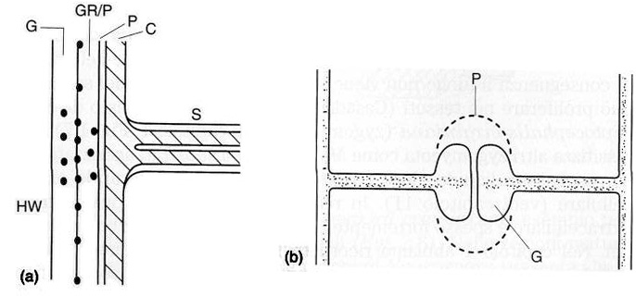
I setti
I setti possono contribuire a rafforzare strutturalmente le ife, particolarmente in condizioni relativamente asciutte. Infatti I funghi settati sono di norma piu’ tolleranti allo stress idrico rispetto ai non settati
Sono distinguibili diversi tipi di setti
  Ascomiceti e mitosporici presentano setti semplici con un grosso poro cenrale di 0.5-0.05 μm di diametro che permette il passaggio di diversi oragnelli tra cui I nuclei
  I basidiomiceti presentano un setto doliporo piu’ complesso, con un canale centrale angusto (100-150 nm) delimitato da due flange di materiale parietale amorfo (glucano). Su entrambi I lati del poro sono presenti strutture membranose dette parentosomi a loro volta forate, in modo da assicurare la continuita’ citoplasmatica ma anche di impedire il passaggio di organneli di dimensioni maggiori. Questo aiuta ad assicurare la distribuzione regolare dei nuclei nella fase dicarionte del micelio

Slide 30
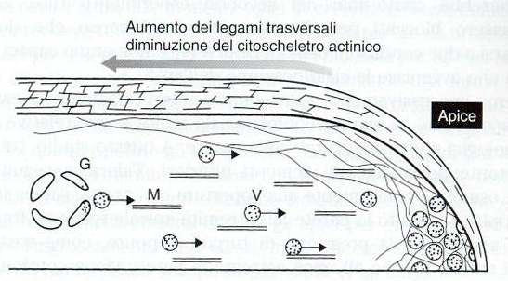
Assemblaggio della parete
Le vescicole presnti nello spitzenkorper si pensa che siano formate a partire dal Golgi nelle zone subapicali e che vengano trasportate verso l’apice dove si fondono con la membrana plasmatica dove cedono I contenuti necessari alla crescita parietale
La chitina sintasi forma catene di chitna che vengono formate in situ. Questo enzima e’ presente in 2 forme
  Una forma inattiva (zimogeno) nei chitosomi e talora nelle membrane
  Una forma attiva strettamente associate alle membrane
La forma inattiva del CHS viene attivata da una proteasi. Una volta attiva prende UDP-NAG dall’interno e inizia a sintetizzare catene di chitina verso l’esterno

Slide 31
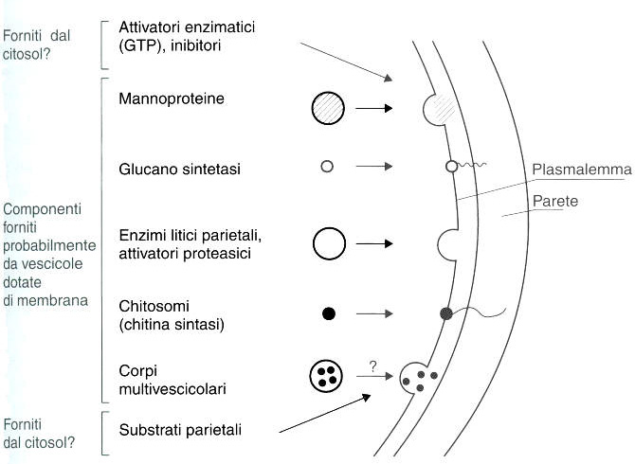
Assemblaggio della parete
Un secondo enzima importante coinvolto nella crescita della parete e’ la β-glucan sintasi
Il substrato e’ rappresentato da UDP-glucosio
L’enzima e’ composto da due subunita’
  Il sito catalitico (FKS) che si trova sul lato esterno della membrana
  Il sito regolativo (RHO GTPase), una proteina che lega il GTP che a sua volta attiva la reazione enzimatica
La FKS e’ presente in 2 isoforme la FKS1 e 2. La prima e’ attiva durante il normale metabolismo cellulare, la seconda sembra che venga regolata da una cascata fosforilativa che implica l’attivazione di un fattore di trascrizione legato allo stress (SKN7)
Tra i principali polimeri parietali si instaurano vari tipi di legami incrociati, dopo l’inserimento degli stessi nella parete
Chitina e glucani sono collegati da legami covalenti

Slide 32
La riproduzione sessuale nei funghi porta alla formazione di SPORE
Per alcuni funghi non è nota la fase di riproduzione sessuale, sono detti funghi mitosporici, una volta erano classificati come deuteromiceti
I funghi mitosporici si riproducono tramite speciali cellule NON derivate dalla ricombinazione sessuale - CONIDI

Slide 33
I funghi e l’ambiente
Per sopravvivere in condizioni ambientali sfavorevoli, molti organismi (piante, animali, microbi) hanno sviluppato strategie che comprendono la formazione di strutture disidratate e dormienti come “safe houses”
L’ambiente disidratato può proteggere sia dalla degradazione biotica che da quella abiotica

Slide 34
CONIDI
Una delle strutture di resistenza formate dai funghi sono i conidi
Dai conidi si sviluppa, per germinazione, un nuovo individuo geneticamente uguale all’ifa che ha prodotto il conidio (riproduzione asessuata)

Slide 35
DISPERSIONE DEI CONIDI
Vie di dispersione e diffusione:
vento
acqua (pioggia, brina, condensa, umidità)
animali (insetti, uccelli….)
uomo
Negli ambienti museali i movimenti dell’aria (condizionatori, apertura porte e finestre, pratiche di pulizia…) provocano movimento di polveri e conidi

Slide 36
PRINCIPALI FATTORI CHE CONDIZIONANO LA GERMINAZIONE DEI CONIDI NELLA GRAN PARTE DEI FUNGHI FILAMENTOSI
Presenza di nutrienti di basso peso molecolare (zuccheri, aminoacidi, sali inorganici)
Aria
Acqua

Slide 37
Germinazione dei conidi
Processo regolato:
Eventi precoci: percezione dello stimolo ambientale (nutrienti, ossigeno, acqua, luce) e trasmissione del segnale per la germinazione
Risposte successive: divisione nucleare, sviluppo ifale

Slide 38
Durante la GERMINAZIONE del conidio avviene:
idratazione
rigonfiamento rapido e cambiamenti sulla superficie del conidio (aumentata capacità di adesione al substrato): il processo di ADESIONE avviene con l’intervento di proteine pre-esistenti e di nuova sintesi
incremento della respirazione
incremento di sintesi di proteine e di acidi nucleici.

Slide 39
La germinazione dei conidi avviene con diversi meccanismi a seconda delle specie
Conoscere i meccanismi di GERMINAZIONE ha ricadute applicative: riuscire ad inibire la germinazione dei conidi potrebbe permettere di controllare le malattie

Slide 40
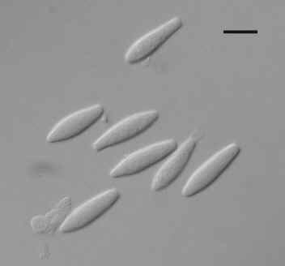
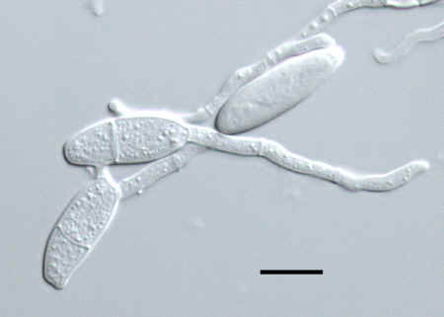
Conidi e conidi germinanti

Slide 41
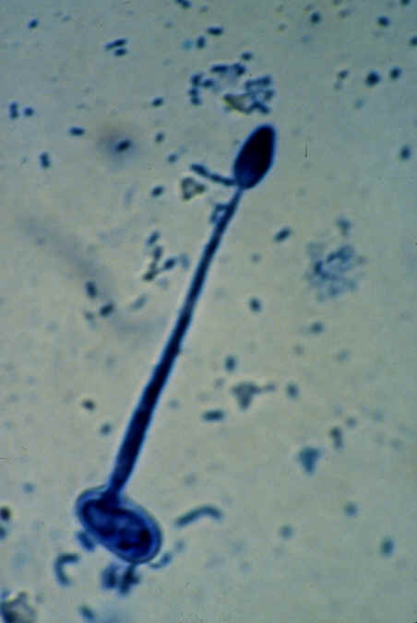
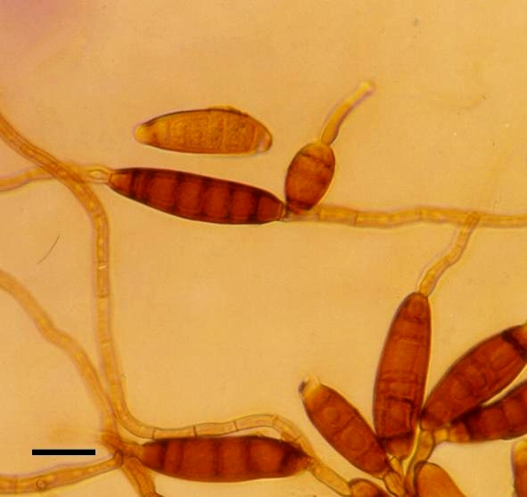
Conidi di altre specie in germinazione

Slide 42
I funghi possono produrre altre strutture che garantiscono sopravvivenza e dispersione della specie, ad esempio:
SCLEROZI – aggregazioni di ife, ricche di nutrienti, dormienti o quiescenti in condizioni ambientali avverse, germinano in condizioni favorevoli
RIZOMORFE – cordoni miceliari, strutture aggressive di colonizzazione, penetrano nel substrato

Slide 43
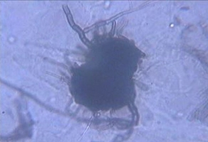
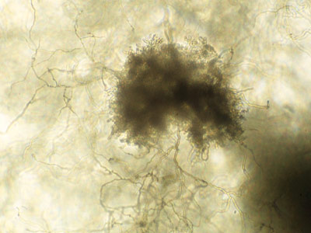
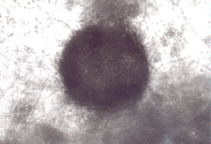
Sclerozi

Slide 44
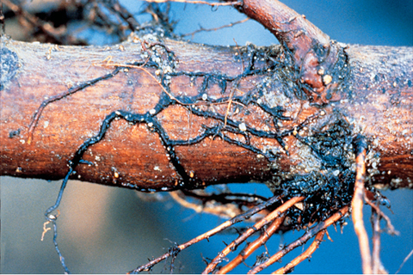
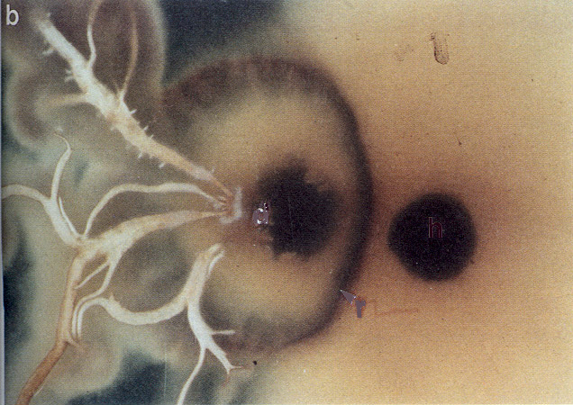
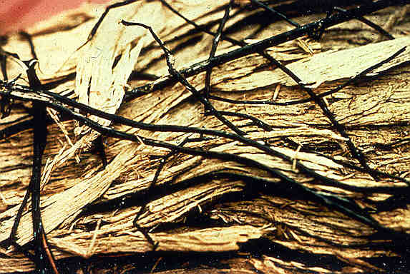
Rizomorfe, in piastra e su substrati naturali (legno)

Slide 45
LE SPORE, strutture originate dalla riproduzione sessuale, presentano meccanismi di germinazione molto simili a quelli dei conidi
Sia le spore che i conidi danno origine per germinazione, nella gran parte dei casi, ad un organismo aploide.
L’organismo generato dai conidi è geneticamente uguale all’organismo che ha prodotto il conidio.
L’organismo sviluppatosi da una spora è geneticamente diverso da tutte e due le ife che hanno concorso alla sua formazione

Slide 46
Dalla germinazione del conidio al micelio
Lo sviluppo fungino avviene apicalmente, se non ci sono impedimenti il micelio si diffonde radialmente
L’ifa può presentare setti con un’apertura(Basidiomiceti, Ascomiceti), o può esserne priva (Zigomiceti)
In una colonia la parte più giovane è quella più lontana dal centro
Il flusso di nutrienti si diffonde lungo l’ifa attraverso i setti

Slide 47
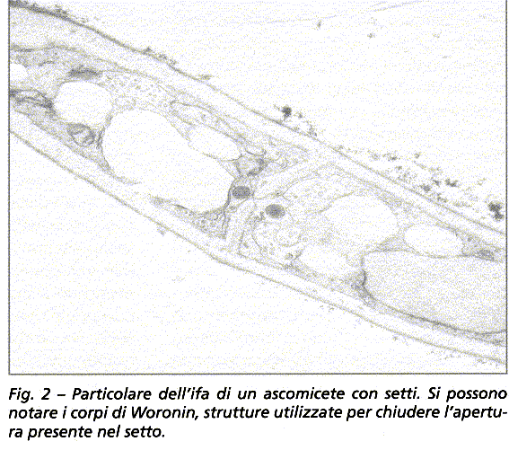
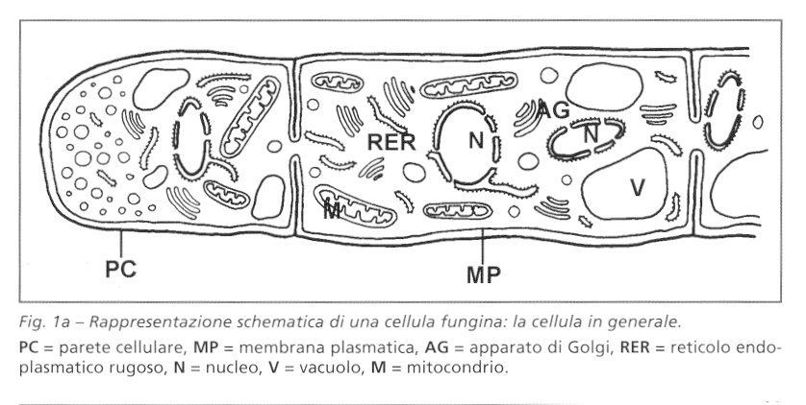
Setti tra due cellule di un’ifa, schema
Le cellule dell’ifa fungina possono presentare dei setti divisori tra una cellula e l’altra (Ascomiceti e Basidiomiceti) o esserne completamente privi (Zigomiceti) formando una cellula cenocitica (multinucleata).
Setto tra due cellule in un’ifa di Ascomicete visto al microscopio. Si noti la non continuità del setto

Slide 48
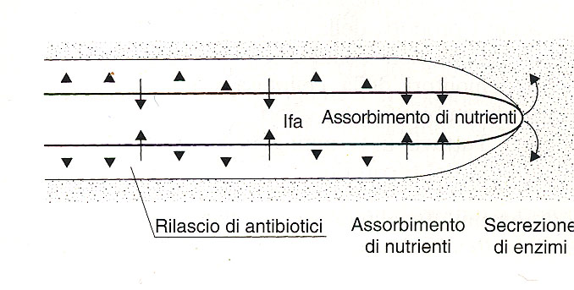
Si nutrono per assorbimento lungo l’ifa, particolarmente nella zona apicale.
I funghi sono capaci di assorbire solo composti di piccole dimensioni
La digestione è extracellulare: enzimi litici sono secreti all’ esterno della cellula dove degradano composti complessi
Da Deacon J.W. Micologia moderna Calderini Edagricole, 2000

Slide 49
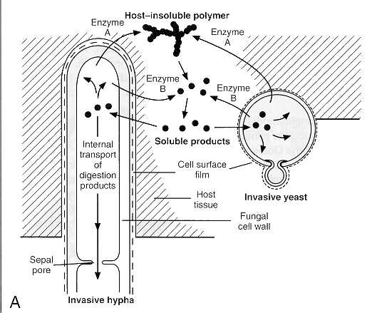
Schema di degradazione di una macromolecola

Slide 50
Gli organismi appartenenti al regno dei FUNGHI possono svilupparsi in un ampio range di temperatura, pH, umidità e tensione di ossigeno
Secondo il range di temperatura a cui si sviluppano gli organismi viventi sono suddivisi in:
psicrofili- basse temperature (0°-20°C),
mesofili- temperature moderate (ottimali 20°-30°)
termofili- alte temperature (optimum 40°C, 50°- 60°C massimo).
I funghi nella gran parte sono mesofili

Slide 51
TOLLERANZA AL pH E ALLA QUANTITA’ DI O₂
I funghi spesso abbassano il pH del substrato su cui si sviluppano
Producono acidi che partecipano al danno ad esempio, di materiali cartacei (lacerazioni, macchie, foxing)
Possono svilupparsi a differenti valori di pH: le carte “acide”non sempre sono tutelate dall’attacco di funghi

Slide 52
I funghi sono aerobi quindi necessitano di O₂ per svilupparsi
Alcuni possono però svilupparsi anche in ambienti con tensioni di O₂ basse (microaerofili)
Le spore e i conidi resistono meglio a fattori ambientali di stress

Slide 53
I funghi dal punto di vista trofico possono essere:
- parassiti
- simbionti
- saprofiti
I funghi saprofiti degradano materiale proveniente da organismi morti.

Slide 54
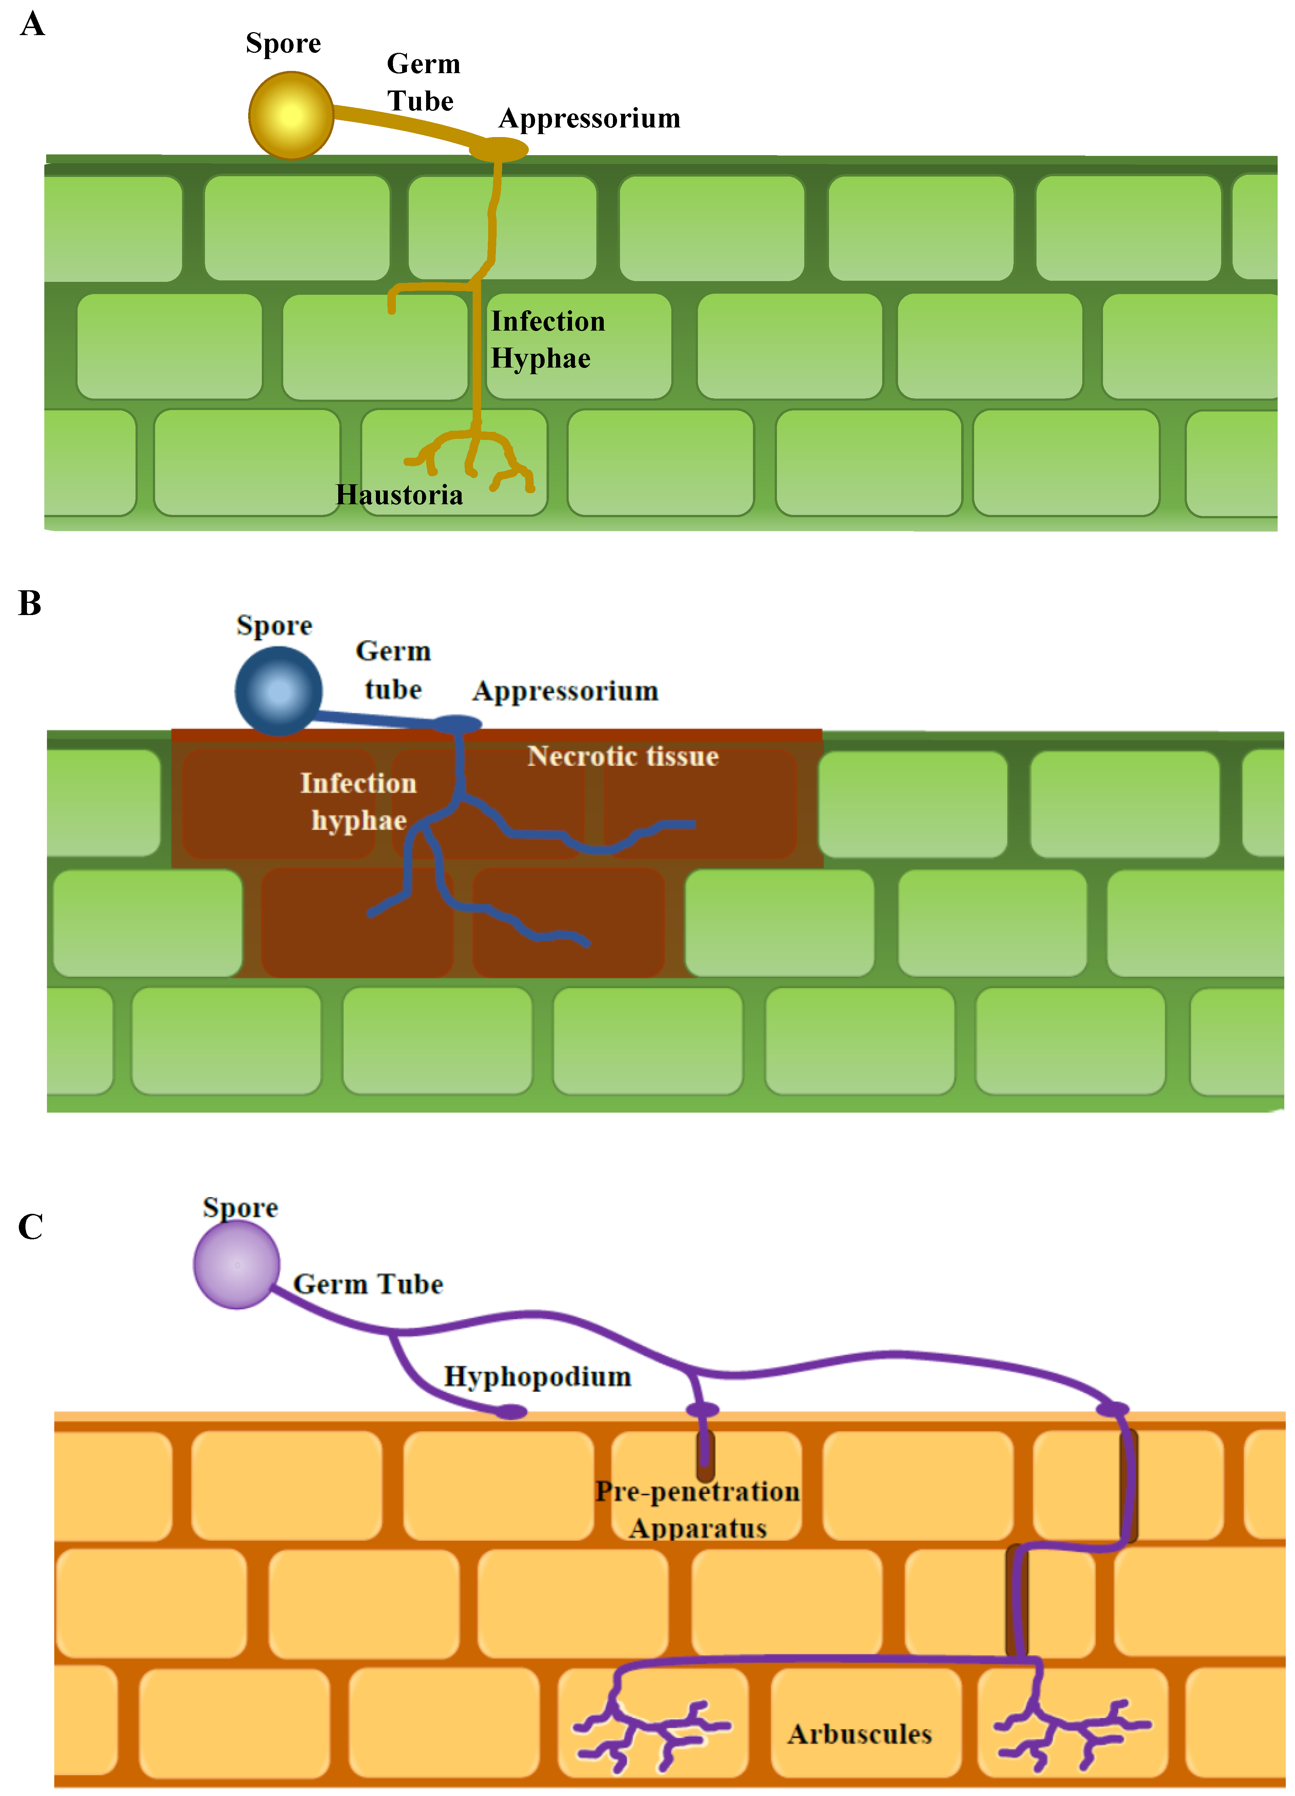
Patogeni necrotrofi, biotrofi, emibiotrofici
Sebbene esista una enorme varietà di patogeni, una importante distinzione può essere fatta fra coloro che uccidono rapidamente l’ospite o parte di esso, i necrotrofi, e altri che coesistono con i tessuti dell’ospite per un periodo lungo senza provocare danni pesanti, i biotrofi.

Slide 55
I necrotrofi
Caratteristiche biochimiche e morfologiche:
  Morte rapida delle cellule ospite
  Produzione di tossine ed enzimi citolitici (crescita intercellulare)
  Nessuna formazione di strutture morfologiche speciali
  Penetrazione dell’ospite attraverso ferite o aperture naturali
Caratteristiche ecologiche
  Largo range di ospiti
  Capacità di vivere saprofiticamente fuori dall’ospite
  Attaccano tessuti giovani, debilitati o senescenti

Slide 56
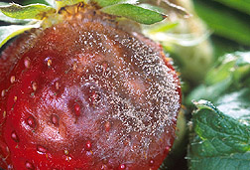
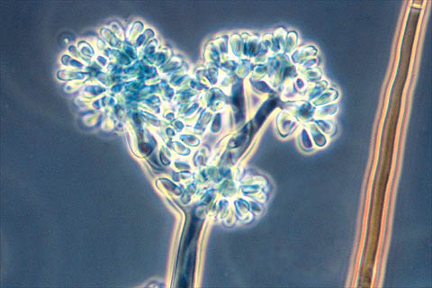
Botrytis cinerea
Il fungo ascomicete Botrytis cinerea, o muffa grigia della vite è un tipico necrotrofo.
È un patogeno capace di colonizzare praticamente quasi tutte le piante in virtù delle sue estreme capacità di resistenza alle difese dell’ospite
È infatti in grado di resistere al burst ossidativo generato dall’ospite in conseguenza dell’attacco…ma non solo sfrutta i ROS che si formano durante la risposta di difesa per attivare i geni di patogenesi.

Slide 57
I biotrofi
Caratteristiche biochimiche e morfologiche:
  Non portano a morte rapida l’ospite
  Nessuna (o poche) tossine ed enzimi citolitici prodotti
  Formazione di struttre parassitiche speciali (es. austori)
  Penetrazione dell’ospite diretta o via aperture naturali
Caratteristiche ecologiche
  Stretto range di ospiti
  Incapacità di vivere saprofiticamente fuori dall’ospite
  Attaccano ospiti sani a tutti gli stadi di sviluppo

Slide 58
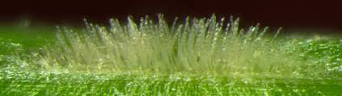
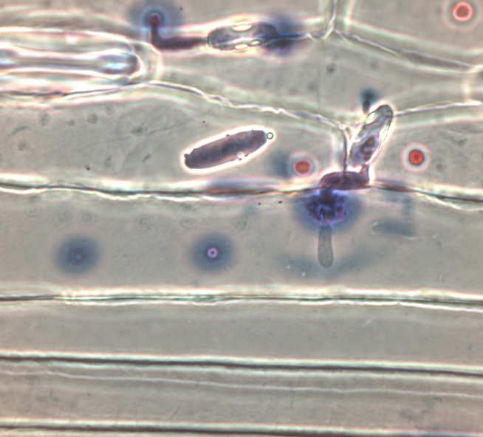
Blumeria graminis
Blumeria graminis f.sp. hordei (Bgh) is the causal agent of powdery mildew in barley (Collins et al., 2002). It is one of the major diseases affecting this monocotyledonous plant species, leading to a decrease in yield and quality in barley agriculture
Bgh is one of the most intensively studied powdery mildew fungi and, like all species of the Erysiphales (powdery mildews), it is an obligate biotrophic pathogen, requiring a living plant host for growth and propagation
Initial events inthe asexual life cycle of the fungus comprise spore germination, appressorium formation (Fig. 1A), host cell penetration and the intracellular establishment of its feeding organ, the so-called haustorium (Green et al ., 2002).
Following successful host cell entry, the fungal mycelium proliferates on the leaf surface and, from about 5 days post -inoculation onwards, numerous spore carriers (conidiophores) emerge to produce large quantities of asexual conidia that are spread to other host plants via the wind

Slide 59
Gli emibiotrofi
Hemibiotrophic fungi combine both strategies:
  an initial biotrophic phase, during which the host’s immune system and cell death is actively suppressed, allows invasive hyphae to spread throughout the infected plant tissue.
  This is followed by a necrotrophic phase during which toxins are secreted by the pathogen to induce host cell death.

Slide 60
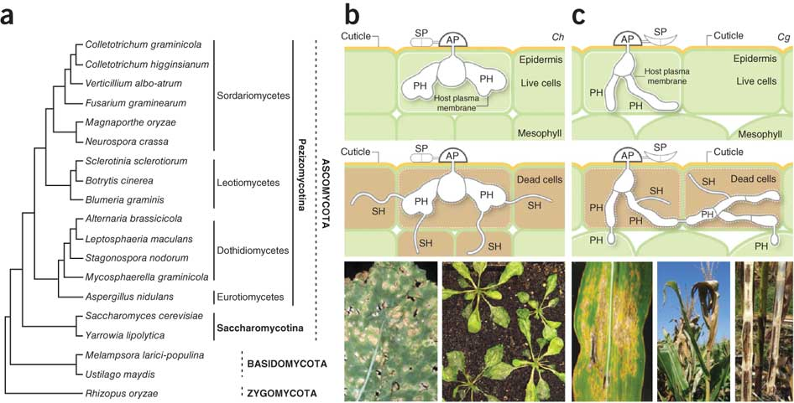
Colletotrichum spp. (higginsianum)
Colletotrichum species are fungal pathogens that devastate crop plants worldwide. Host infection involves the differentiation of specialized cell types that are associated with penetration, growth inside living host cells (biotrophy) and tissue destruction (necrotrophy).

Slide 61
Osservazioni
I biotrofi durante la loro coevoluzione con l’ospite sono stati repressi nella capacità di esprimere e sintetizzare enzimi degradativi quando non è in stretto contatto con l’ospite e questa capacità può essere persa del tutto.
Da un punto di vista alternativo i necrotrofi potrebbero essersi evoluti dai biotrofi aumentando l’abilità a produrre enzimi capaci di degradare substrati complessi
D’altronde potrebbe essere avvenuto l’esatto contrario, infatti molto spesso in natura la estrema specializzazione può essere sintomo di “radiazione” evolutiva da un “common ancestor” non specializzato
È chiaro che tra i due estremi, biotrofi – necrotrofi, esistono molte forme intermedie come ad es. gli emibiotrofi o i pertotrofi come Phytophthora infenstans o Venturia inaequalis

Slide 62
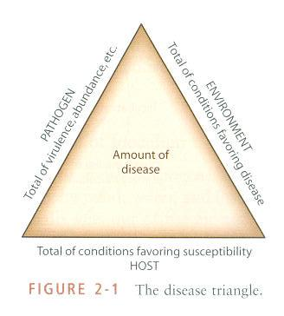
Piramide della malattia
Perché un evento patologico di natura parassitaria si verifichi è necessario il concorso di almeno 3 elementi
  Il patogeno deve essere viruleneto
  La pianta ospite deve essere suscettibile
  Le condizioni ambientali devono essere favorevoli allo sviluppo del patogeno
A questi va aggiunto il fattore tempo, inteso come persistenza delle condizioni ambientali favorevoli all’attacco
Infatti questo fattore contribuisce a determinare la severità dell’attacco stesso e l’entità del danno a livello di popolazione di piante ospiti

Slide 63

Plant - Fungal Interplay
Some insights from
fungal genomes
Marc-Henri LEBRUN,
UMR 1290 INRA AgroParisTech, BIOGER, Campus AgroParisTech,
Thiverval-Grignon, France

Slide 64
Fungal Genomics, a growing field
Number of annotated fungal genomes
All taxa
Plant Symbionts
Plant pathogens
550
Saprophytes
Animal pathogens
Alternaria
Leptosphaeria
+ symbionts
endophytes
epiphytes
animal related
Alternaria
Stagnospora
Leptosphaeria
Mycosphaerella
Stagnospora
Aspergillus
Mycosphaerella
Coccidioides
Aspergillus
Neurospora
Coccidioides
Podospora
Chaetomium
Neurospora
Fusarium
Podospora
Chaetomium
Trichoderma
Fusarium
Magnaporthe
Trichoderma
Botrytis
175
Sclerotinia
Magnaporthe
Peziza
Botrytis
Sclerotinia
Peziza
20
4

Slide 65




Blumeria and Botrytis are related species with different life styles
Blumeria
Biotrophic
Obligatory
Host specific
Erysiphales
Leotiales
Botrytis
Necrotrophic
Large Host range
Spanu et al. 2010, Science; Amselem et al. 2011 PLOS genetics

Slide 66
Genome size of Blumeria
Genome expansion
in Blumeria : x 4
vs average
Ascomycete
genome size
Mb
Average
35 Mb
Spanu et al. 2010, Science

Slide 67

Genome size variation = transposon expansion
Gene space
Botrytis
Sclerotinia
Blumeria
Non TE space
Transposons
TEs: > 64 % of Blumeria genome
Spanu et al. 2010, Science; Amselem et al. 2011 PLOS genetics

Slide 68
Other transposons expansions in fungi
Gene space
Transposon space
Botrytis
Sclerotinia
Blumeria
Leptosphaeria
Venturia
Tuber
Puccinia
Melamspora
Other TE expansions are found in Laccaria bicolor (20%), Fusarium oxysporum (30%),
Nectria (30%), Mycosphaerella fijiensis (60%), etc
Amselem et al. BIOGER-URGI, INRA, France

Slide 69
Transposon expansion in fungi : some trends
Most major TE expansions are found in
plant pathogens and symbionts
These events are recent
Leptosphaeria maculans (species specific, 10 Myears <)
Tuber (genus specific, 20 Myears <)
Blumeria, Erysiphales (family specific, 50 Myears <)
Possible role: accelerating evolution
Gene expansion: AVR Blumeria (1000 copies)
Diversification of effectors around TEs through RIP: Leptosphaeria
Gene deletion: AVR to VIR mutations
Horizontal Gene Transfert between fungi : Pyrenophora-Stagonospora

Slide 70
Blumeria Gene content
Number of genes
5 850 Blumeria
11 860 Botrytis
14 270 Sclerotinia
Average number in Ascomycetes
11 500 genes
Major gene losses in Blumeria
(and other Erysiphales) : -50%
Mb
Spanu et al. 2010, Science

Slide 71
Massive gene losses in Blumeria compared to other fungi
Primary metabolism: all pathways are there, except
glutamate biosynthesis nitrate, sulfate assimilation*
amino acids transminases thiamine biosynthesis*
glycerol biosynthesis
uracil transport
invertase (no direct cleavage of sucrose from plants)
alcooholic fermentation
*also missing in biotrophic basidiomycetes

Slide 72
Massive gene losses in Blumeria compared to other fungi
Primary metabolism: all pathways are there, except
glutamate biosynthesis nitrate, sulfate assimilation*
amino acids transminases thiamine biosynthesis*
glycerol biosynthesis
uracil transport
invertase (no direct clivage of sucrose from plants)
alcooholic fermentation
*also missing in biotrophic basidiomycetes
Nitrate reductase mutants are pathogenic
Magnaporthe
Stagonospora
Fusarium
dispensable for infection

Slide 73
Massive gene losses in Blumeria compared to other fungi
Primary metabolism: all pathways are there, except
glutamate biosynthesis nitrate, sulfate assimilation*
amino acids transminases thiamine biosynthesis*
glycerol biosynthesis
uracil transport
invertase (no direct clivage of sucrose from plants)
alcooholic fermentation
*also reduced in biotrophic basidiomycetes
Pathogenicity factors : Secreted proteins
Plant Cell Wall degrading enzymes : PCWDE

Slide 74

Plant Cell Wall Degrading Enzymes
Families of CAZY database enzymes that
cleave glycoconjugates, oligo- and polysaccharides
glycoside hydrolases: GH, polysaccharide lyases: PL
Families of Carbohydrate-binding modules (CBM)
Families of Carbohydrate esterase modules (CE)
Modular and poly-functional Enzymes
Xylanase :
Esterase
Cellulose binding
Sugar linkage hydrolysis
Cantarel et al (2009) Nucleic Acids Res. 37: D233-D238
www.cazy.org

Slide 75
Blumeria plant cell wall degrading enzymes (PCWDE)
Total PCWDE
Only one gene encoding a PCWDE:
GH61, an atypical cellulase (oxydative)
Henrissat et al. CAZY, CNRS, France

Slide 76
Blumeria plant cell wall degrading enzymes (PCWDE)
Total PCWDE
Only one gene encoding a PCWDE:
GH61, an atypical cellulase (oxydative)
RNAseq, Solid
Constitutively expressed during infection
Henrissat et al. CAZY, CNRS, France
Expression: Spanu et al Imperial College, UK

Slide 77
Massive gene losses in Blumeria compared to other fungi
Primary metabolism: all pathways are there, except
glutamate biosynthesis nitrate, sulfate assimilation*
amino acids transminases thiamine biosynthesis*
glycerol biosynthesis
uracil transport
invertase (no direct clivage of sucrose from plants)
alcooholic fermentation
*also missing in biotrophic basidiomycetes
Pathogenicity factors : Secreted proteins
Plant Cell Wall degrading enzymes : PCWDE
only one plant cell wall degrading enzyme, GH61
expressed during infection
limited plant cell wall degradation
Also reduced number of genes encoding
Proteases*
Cell wall associated hydrophobins*

Slide 78
Massive gene losses in Blumeria compared to other fungi
Primary metabolism: all pathways are there, except
glutamate biosynthesis nitrate, sulfate assimilation*
amino acids transminases thiamine biosynthesis*
glycerol biosynthesis
uracil transport
invertase (no direct clivage of sucrose from plants)
alcooholic fermentation
*also reduced in biotrophic basidiomycetes
Pathogenicity factors : Secreted proteins
Low number of genes encoding
Plant Cell Wall degrading enzymes : PCWDE
Proteases*
Cell wall associated hydrophobins*
Effectors ?

Slide 79

Everything you wanted to know about fungal effectors
Infection of rice leaves by Magnaporthe transformants expressing
Effector PWL2: protein secreted in infected leaves transferred into plant cells
PWL2:Histone h1:mCherry
Infectious hyphae
Rice nucleus
BAS4:EGFP
Effector BAS4: protein secreted in infected leaves accumulating at the interface between fungal cell wall and rice cell plasma membrane
Khang et al. 2010 Plant Cell

Slide 80
Everything you wanted to know about fungal effectors
Effector =
Fungal protein secreted in host plant leaves
Accumulating at interface
Transfer into plant cell
Fungus
Plant
Role of effectors
Plant defense
Plant metabolism
Fungal defense
- Inhibition plant
defense networks
- Manipulating plant
programed cell death
- Manipulating plant
biosynthetic pathways
- Fungal cell wall modification
- Detoxification, stress response

Slide 81


Blumeria protein effectors
Blumeria has
a large number of
effectors
490
effectors
Spanu 2010 Science; O’Connel Nature Genetics 2012; Pedersen BMC genomics 2012; Pliego MPMI 2013

Slide 82
Massive gene losses in Blumeria compared to other fungi
Primary metabolism: all pathways are there, except
glutamate biosynthesis nitrate, sulfate assimilation*
amino acids transminases thiamine biosynthesis*
glycerol biosynthesis
uracil transport
invertase (no direct clivage of sucrose from plants)
alcooholic fermentation
*also reduced in biotrophic basidiomycetes
Pathogenicity factors : Secreted proteins
Low number of genes encoding
Plant Cell Wall degrading enzymes : PCWDE
Proteases*
Cell wall associated hydrophobins*
Effectors
High number of genes encoding effectors (490)
Most are expressed during infection

Slide 83
Massive gene losses in Blumeria compared to other fungi
Primary metabolism: all pathways are there, except
glutamate biosynthesis nitrate, sulfate assimilation*
amino acids transminases thiamine biosynthesis*
glycerol biosynthesis
uracil transport
invertase (no direct clivage of sucrose from plants)
alcooholic fermentation
*also reduced in biotrophic basidiomycetes
Pathogenicity factors : Secondary metabolism

Slide 84

Key enzymes involved in secondary metabolism
PKS: polyketide synthase
Functional domains of type I PKS: KS+AT = minimal domains for a PKS
KS AT DH cMeT ER KR ACP TE
NRPS: non ribosomal peptide synthetase
Modular organization of a NRPS for peptide synthesis
A
C
A
C
A
MeT
E
Cy
A
PCP
PCP
PCP
PCP
TE
Module 1
loading
Module 2
Module 3
Module 4
Release
tetrapeptide
Amino acid 1
Amino acid 2
Amino acid 3
Amino acid 4

Slide 85
Secondary metabolism in fungal plant pathogens
Hemibiotrophs
C. graminicola
M. grisea
49 pathways
Key
Enzymes :
74 pathways
PKS
PKS
NRPS
NRPS
PKS-NRPS
Ascomycota
Average
33 pathways
PKS-NRPS
DMATS
Terpene
Terpene
DMATS
Necrotroph
B. cinerea
38 pathways
PKS
NRPS
PKS-NRPS
Terpene
DMATS
Biotroph, Symbiote
T.melanosporum
B. graminis
3 pathways
2 pathways
PKS
PKS
NRPS
NRPS

Slide 86

Blumeria Secondary Metabolism
Blumeria : only 1 PKS
No cluster
DHN
PKS
Bikarevin
PKS
Pigment biosynthesis ?
Mainly expressed
in epiphytic hyphae
Cell wall protection ?
BgPKS1
ChPKS20
clade
ChPKS19
clade
100
SNOG 02134
Blumeria : only 1 NRPS
No cluster
ChNPS2
Ferricrocin
100
Ssm1
41
96
MGG 12175
100
NCU07119
98
SMAC 07745
100
94
PODANSg344
Ferricrocin biosynthesis
Intracellular siderophore
Expressed constitutively
Iron acquisition
46
CHGG 09543
BgNRPS1
Ferricrocine
clade
VDBG 10013
96
100
FG05372.1
NECHADRAFT
100
UREG 00890
99
100
CIMG 00941
100
CPC735 054
PMAA 06997
98
100
Pc13g05250
ACLA 07969
BlgrNRPS1
100
100
BC1G 03511
SS1G 03693
Spanu et al 2010 Science

Slide 87
Secondary metabolism in fungal plant pathogens
Hemibiotrophs
C. graminicola
M. grisea
49 pathways
Key
Enzymes
74 pathways
PKS
PKS
NRPS
NRPS
PKS-NRPS
Ascomycota
Average
33 pathways
PKS-NRPS
DMATS
Terpene
Terpene
DMATS
Necrotroph
B. cinerea
38 pathways
PKS
NRPS
PKS-NRPS
Terpene
DMATS
Biotroph, Symbiont
T.melanosporum
B. graminis
3 pathways
2 pathways
PKS
PKS
NRPS
NRPS
Biotroph / Symbiont : few secondary metabolites

Slide 88
Massive gene losses in Blumeria compared to other fungi
Primary metabolism: all pathways are there, except
glutamate biosynthesis nitrate, sulfate assimilation*
amino acids transminases thiamine biosynthesis*
glycerol biosynthesis
uracil transport
invertase (no direct clivage of sucrose from plants)
alcooholic fermentation
*also reduced in biotrophic basidiomycetes
Pathogenicity factors : Secondary Metabolism
Low number of genes encoding
Plant Cell Wall degrading enzymes : PCWDE
Proteases*
Cell wall associated hydrophobins*
High number of genes encoding effectors
Low number of secondary metabolism pathways *
only 2 secondary metabolites :
1 pigment (survival), 1 siderophore (growth)

Slide 89
Massive gene losses in Blumeria compared to other fungi
Pathogenicity factors
Low number of genes encoding
Plant Cell Wall Degrading Enzymes (1)
Proteases
Cell wall associated hydrophobins (0)
Secondary metabolism (2)
Loss of genes not required for biotrophic infection
ie, harmful for host plant cells
High number of genes encoding
Effectors (490)
Transporters
Expansion of genes required for biotrophic infection
manipulating plant metabolism and defense

Slide 90






Evolution towards hemi-biotrophy
Magnaporthe oryzae
Colletotrichum
Sporulation
Biotrophy
Spore
Adhesion
Necrotrophy
Appressorium
formation
Switch
Biotrophy
Switch
Necrotrophy
Appressorium
mediated
penetration
Invasion

Slide 91
Fungal secondary metabolism : Key Genes
Plant
Pathogens
Hemi
biotrophic
Plant
Pathogens
Necrotrophic
Saprophytes
Average
33 key genes
Human
Pathogens
Plant
Pathogens
Biotrophic
Symbionts

Slide 92





Colletotrichum secondary metabolism
Expression during early stages of infection
Most secondary metabolism genes
are infection specific and
expressed during :
- Penetration
- Biotrophy
Toxins manipulating host plant
during early infection
and biotrophy?
O’Connel Nature Genetics 2012

Slide 93
Colletotrichum secondary metabolism
Expression during late stages of infection
Small number
of secondary metabolism genes
over-expressed during
Necrotrophy
Necrosis inducing toxins ?
O’Connel Nature Genetics 2012

Slide 94

Magnaporthe secondary metabolism
Expression during infection : key genes
Sporulation
6-8 dpi
Penetration
Necrotrophy
Biotrophy
Necrotrophy
Switch 5-6 dpi
Biotrophy
Biotrophy
valeurs
Invasion
2-4 dpi
Switch
Penetration
1 dpi
Necrotrophy
?

Slide 95
Hemi-biotrophic fungi : genome analysis
Pathogenicity factors : Effectors

Slide 96

Colletotrichum protein effectors :
Expression during early stages of infection
Most effectors
are infection specific and
expressed during
- Biotrophy
- Penetration
manipulating host plant
during biotrophy?
O’Connel Nature Genetics 2012

Slide 97
Colletotrichum protein effectors :
Expression during late stages of infection
Some effectors
are over-expressed during
- Necrotrophy
Necrosis inducing proteins ?
O’Connel Nature Genetics 2012

Slide 98


Hemi-biotrophic fungi : genome analysis
Pathogenicity factors : Plant Cell Wall Degrading Enzymes
Number of PCWDEs
Hemi-biotrophic
Necrotrophic

Slide 99

Colletotrichum plant cell wall degrading enzymes :
Expression during late stages of infection
Most PCWDE
are specifically expressed
during necrotrophy
O’Connel Nature Genetics 2012

Slide 100
Magnaporthe plant cell wall degrading enzymes :
Expression during late stages of infection
Expression patterns of xylanases during infection
Myc Spo App 3 dpi 5 dpi 7 dpi
Myc Spo App 3 dpi 5 dpi 7 dpi
Myc Spo App 3 dpi 5 dpi 7 dpi
Myc Spo App 3 dpi 5 dpi 7 dpi
Myc Spo App 3 dpi 5 dpi 7 dpi
Myc Spo App 3 dpi 5 dpi 7 dpi
Over-expression at onset of necrotrophy (4-5 dpi)

Slide 101
Evolution towards hemi-biotrophy
Complex behavior
Regulatory networks controlling gene expression
at each stage of infection
Penetration effectors and secondary metabolites targeting
plant defense: successful primary infection
Biotrophy effectors and secondary metabolites targeting
plant defenses and metabolism: controlling the plant
Necrotrophy effectors, secondary metabolites and
plant cell wall degrading enzymes: destroying the plant
massive access to nutrients for sporulation

